Slide 1
Η Οικογένεια: Ένα Ταξίδι Αγάπης και Ανάπτυξης
Καλώς ήρθατε σε αυτή την παρουσίαση, όπου θα εξερευνήσουμε την οικουμενική σημασία της οικογένειας, θα εξετάσουμε τους διάφορους τύπους οικογενειών και θα αναλύσουμε τις προκλήσεις και τις δυνατότητες που αντιμετωπίζουν οι σύγχρονες οικογένειες.
LS
by Lefkothea Sotiropoulou

Slide 2
Ορισμός και Σημασία
Πυρήνας
Δεσμοί
Πολυμορφία
Η οικογένεια αποτελεί τον πυρήνα της κοινωνίας, παρέχοντας στήριξη, αγάπη και αίσθημα ανήκειν.
Χαρακτηρίζεται από στενούς δεσμούς αίματος, συγγένειας ή συντροφικότητας.
Συγκροτείται από πολλά διαφορετικά μέλη, με ποικίλα θέματα και σχέσεις.

Slide 3
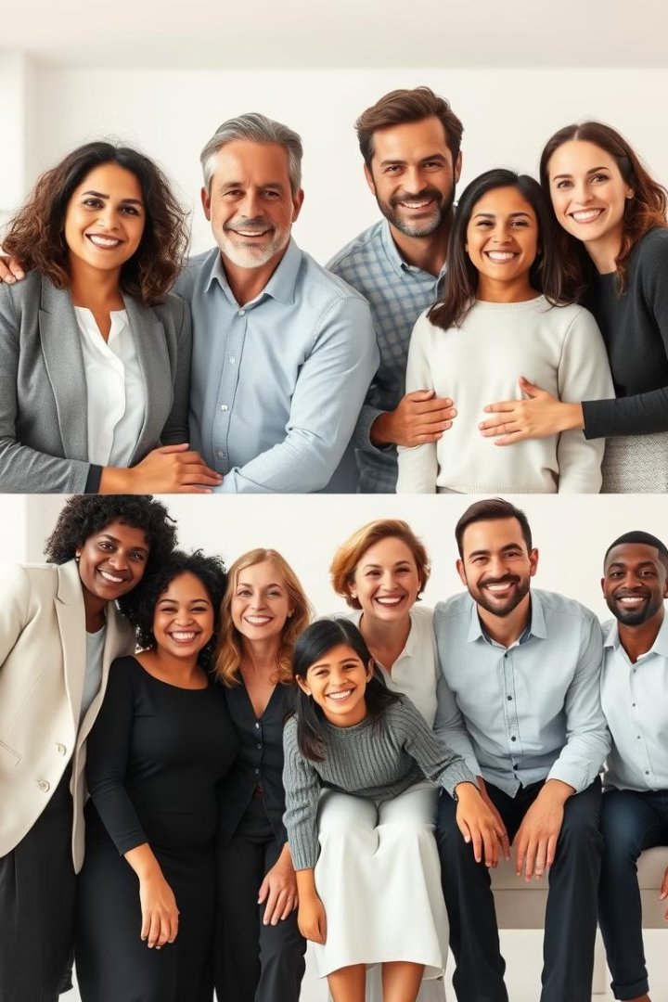
Βασικοί Τύποι Οικογένειας
Πυρηνική
Μονογονεϊκή
Μία μητέρα, ένας πατέρας και τα παιδιά τους.
Ένας γονέας με τα παιδιά του.
Σύνθετη
Ένα μείγμα γονέων, παιδιών, ή συγγενών από προηγούμενες σχέσεις.

Slide 4
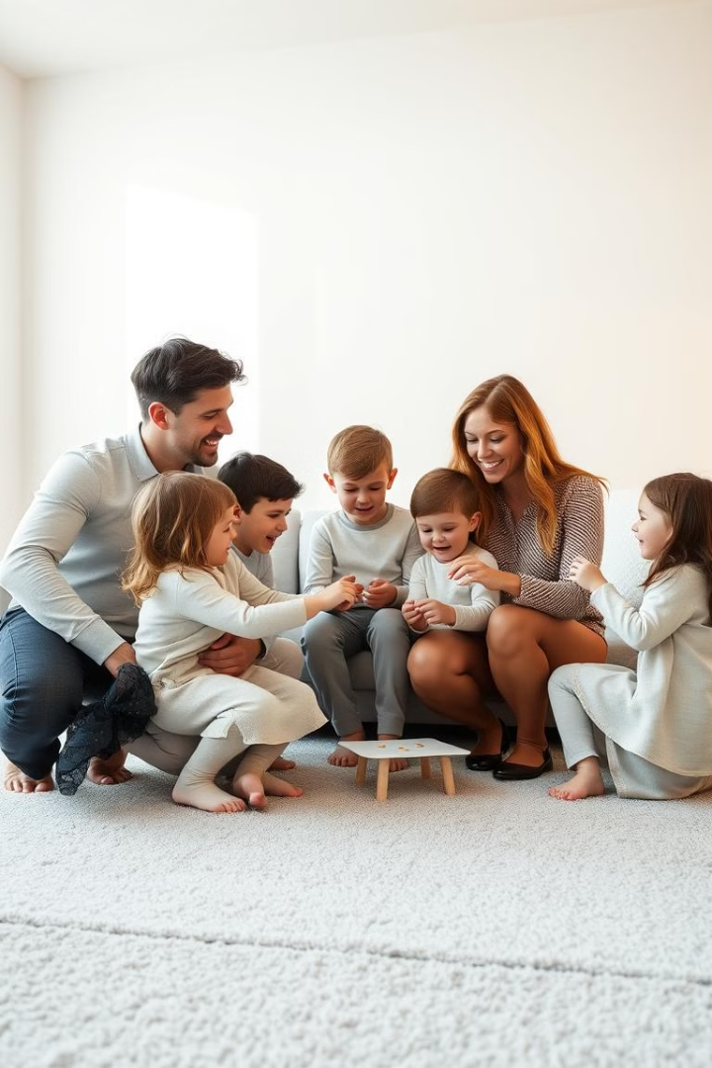
Ο Ρόλος των Γονέων
Καθοδήγηση
Παρέχουν οδηγίες και υποστήριξη.
Αγάπη
Δημιουργούν ένα ασφαλές και στοργικό περιβάλλον.
Εκπαίδευση
Προωθούν την ανάπτυξη και μάθηση.

Slide 5
Η Επίδραση της Οικογένειας
Βασικές Αξίες
1
Οικογένεια διαμορφώνει τις βασικές αξίες και τις πεποιθήσεις.
Συναισθηματική Ανάπτυξη
2
Επηρεάζει την εξέλιξη των συναισθηματικών ικανότητες.
Κοινωνική Ενσωμάτωση
3
Προετοιμάζει το παιδί να αντιμετωπίσει την κοινωνία.

Slide 6
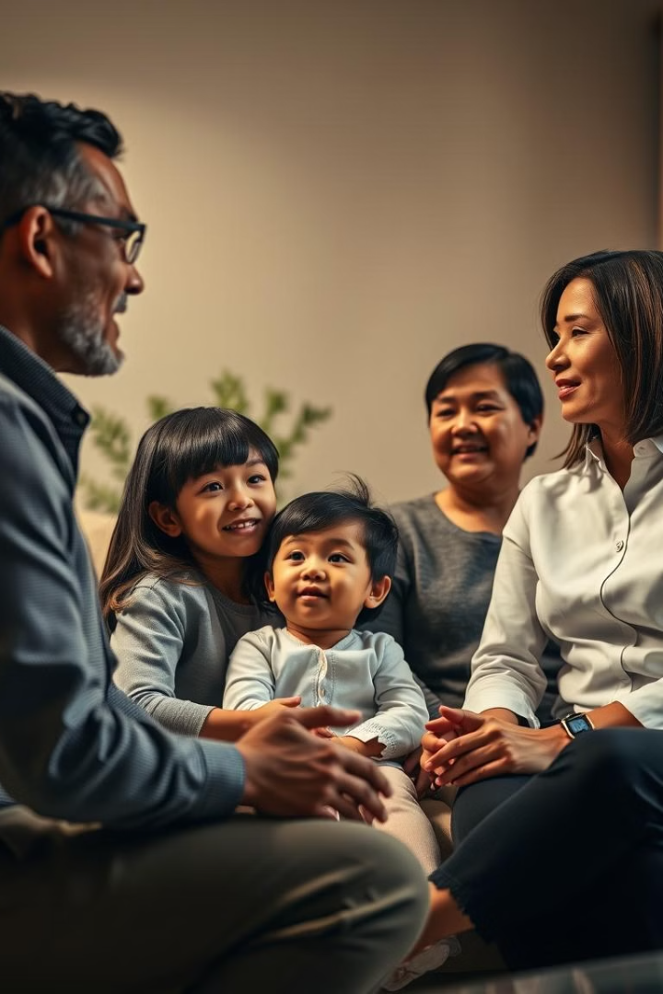
Προκλήσεις και Προβλήματα
1
Διαζύγιο ή χωρισμός μπορεί να επηρεάσει συναισθηματικά τα μέλη.
2
Ο σύγχρονος ρυθμός ζωής μπορεί να δυσκολέψει την κοινή συμμετοχή στην οικογένεια.
3
Τα οικονομικά προβλήματα μπορούν να δημιουργήσουν τάσεις στην οικογενειακή ζωή.

Slide 7
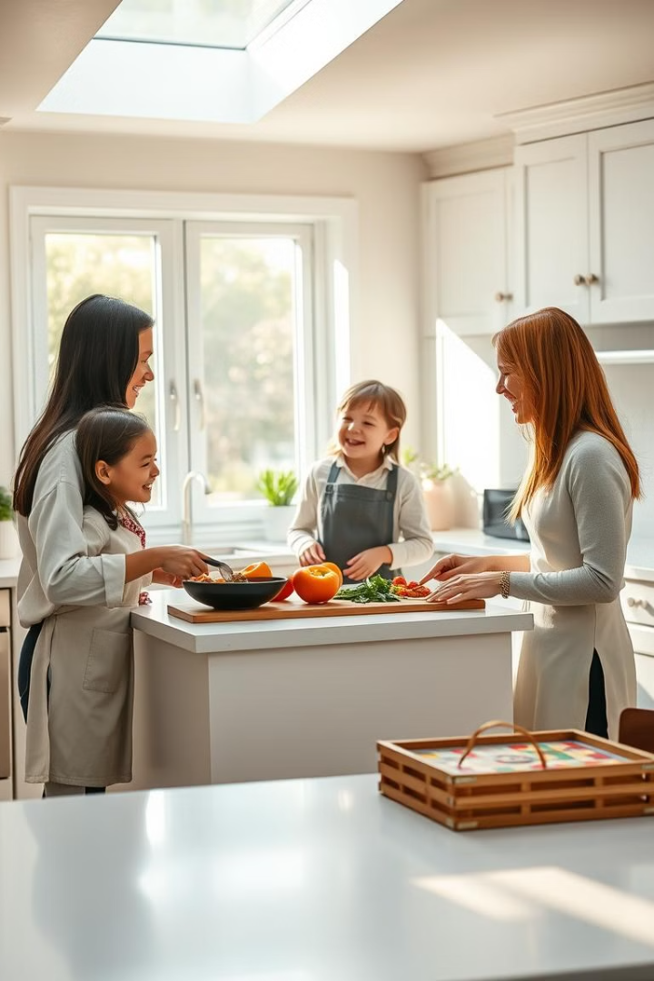
Στρατηγικές για Ισχυρούς Δεσμούς
Συχνή επικοινωνία με ανοιχτό διάλογο και αμοιβαία κατανόηση.
Ποιότητα χρόνου μαζί, συμμετοχή σε κοινές δραστηριότητες.
Εκδήλωση αγάπης και εκτίμησης με επιβεβαιωτικά λόγια και έργα.

Slide 8
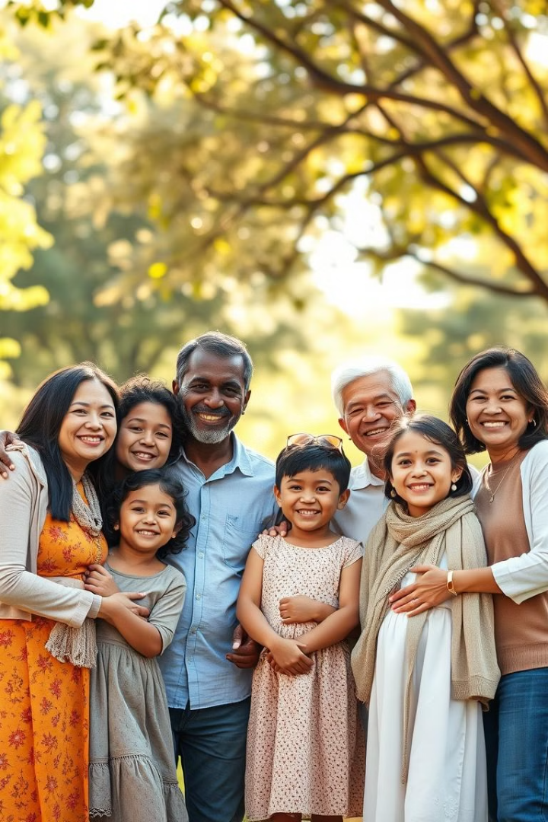
Συμπεράσματα και Προτάσεις
Η οικογένεια παραμένει ένα κρίσιμο θεμέλιο στη ζωή μας, προσφέροντας αγάπη, στήριξη και άνθηση. Ας επενδύσουμε στην ενίσχυση των οικογενειακών δεσμών και να δημιουργήσουμε ένα ασφαλές και ευτυχισμένο περιβάλλον για όλα τα μέλη.

